Slide 1
BL (BILL OF LADING )
이미지의 품질의 이슈 케이스 정리

Slide 2
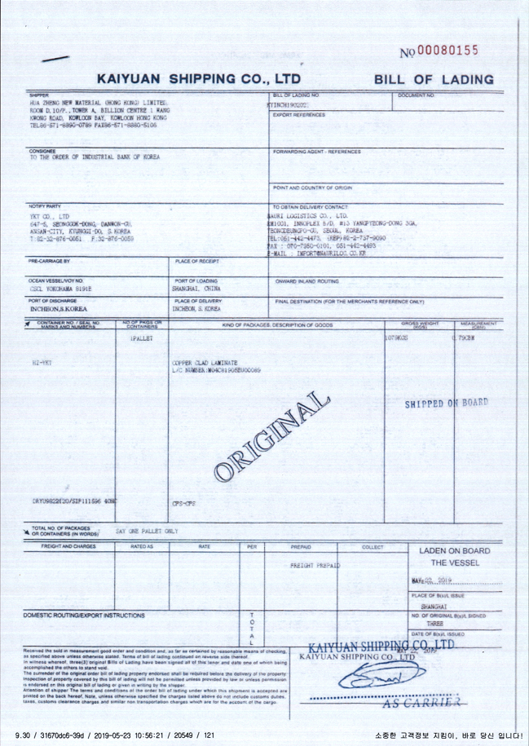
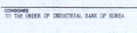
BL 인식 오류 - ex 1)
이미지 품질이 나빠 인식이 안됨

Slide 3
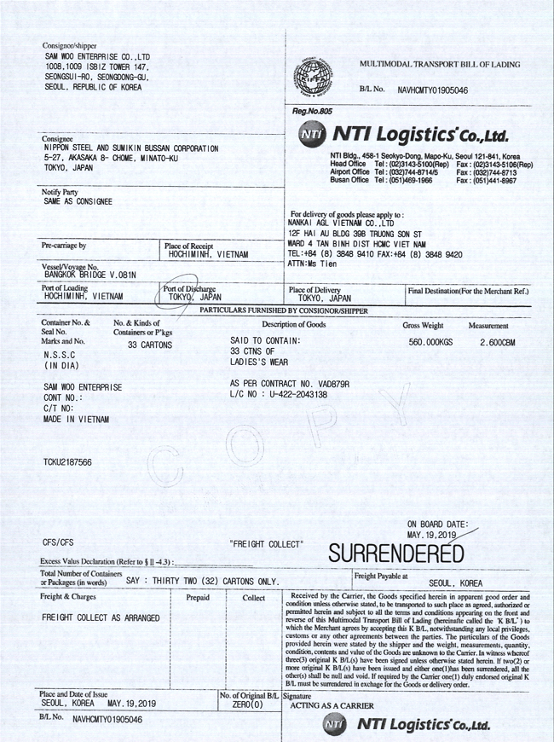
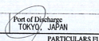
BL 인식 오류 - ex 2)
필드명의 라인이 겹침으로 인한 인식 오류
Discharge 필드를 못 찾음

Slide 4
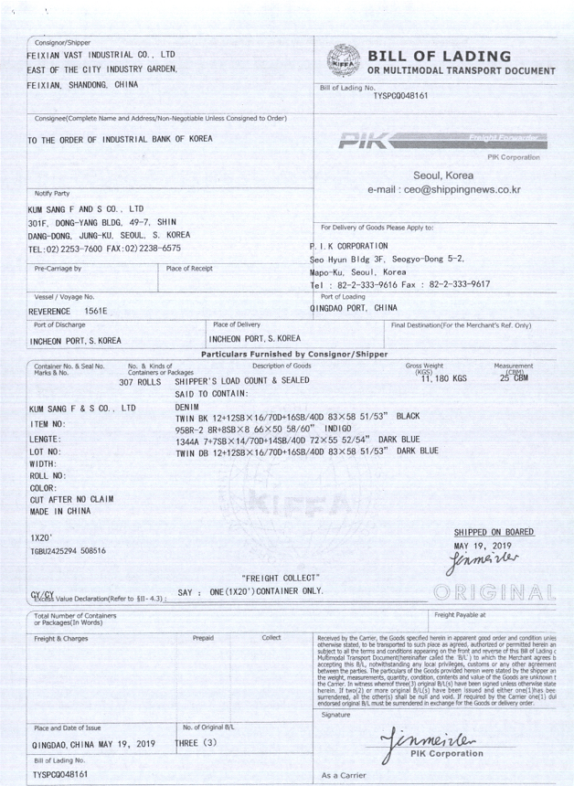
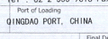
BL 인식 오류 - ex 3)
앞 자리의 라인이 겹침으로 인한 인식 오류
정상 데이터 | 인식 데이터
QINGDAO PORT. CHINA | INGDAO PORT. CHINA
Q 자 인식 안됨.

Slide 5
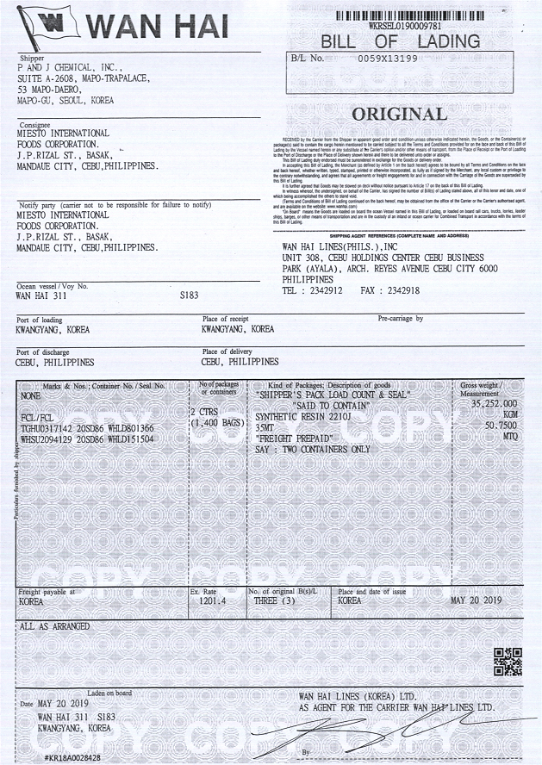
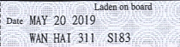
BL 인식 오류 - ex 4)
배경 노이즈에 의한 인식 오류

Slide 6
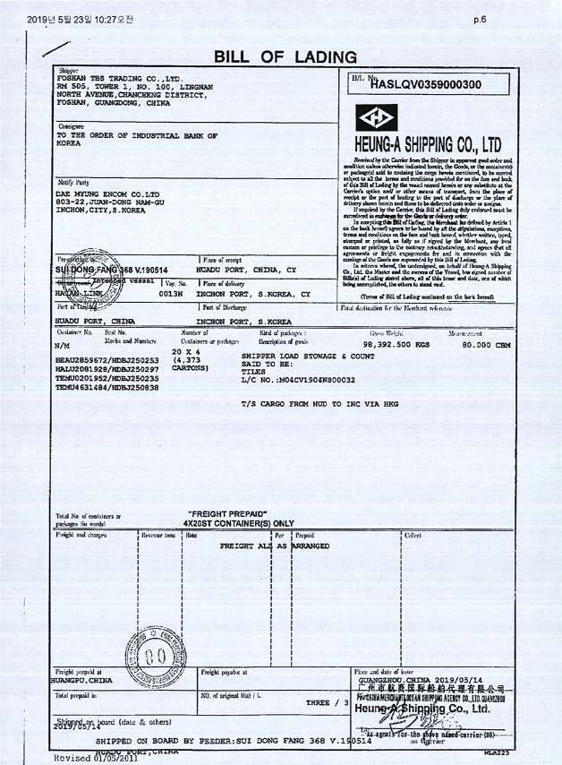
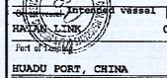
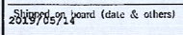
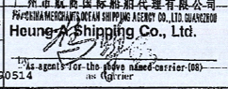
BL 인식 오류 - ex 5)
스템프의 간섭에 의한
vessel name 및 port of loading필드인식 오류
필드명과 데이터가 겹침에 의한
Shipped on Date 인식 오류
필드명과 sign의 겹침에 의한
Carrier 필드 인식 오류

Slide 7
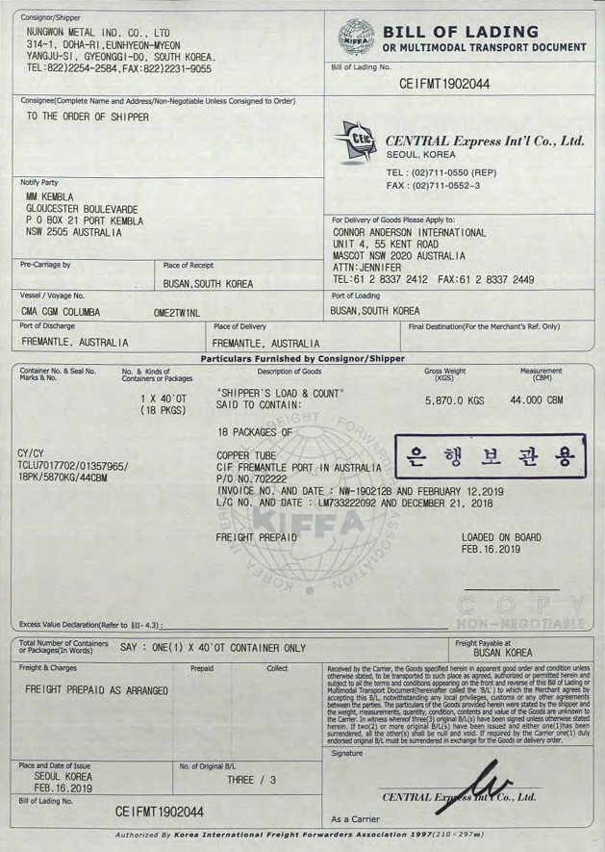
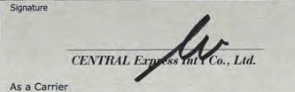
BL 인식 오류 - ex 6)
sign의 간섭에 의한 Carrier 필드인식 오류
정상 데이터 | 인식 데이터
CENTRAL EXPRESS INTL Co., LTD | CENTRAL EJJ IYCO.,LTD. Or INTL CO.,LTD 으로 인식

Slide 8
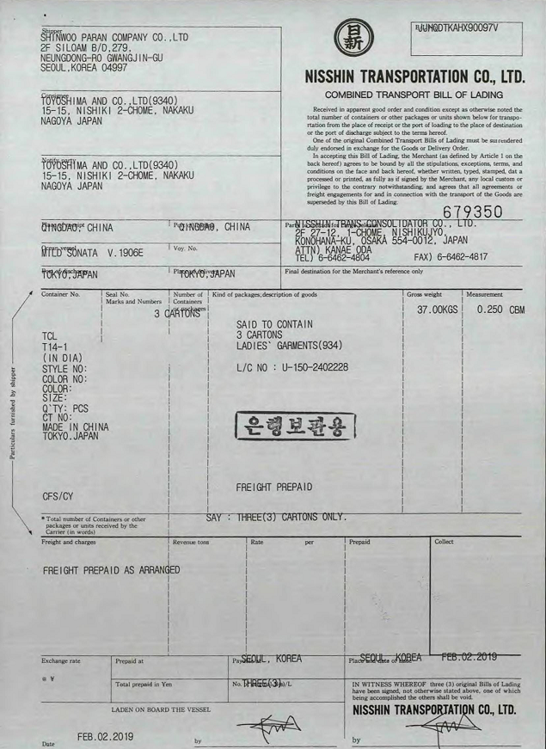
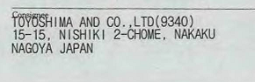
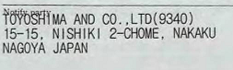
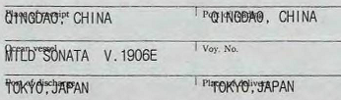
BL 인식 오류 - ex 7)
필드명과 데이터의 겹침으로 인한 필드명 인식 불가 사례

Slide 9
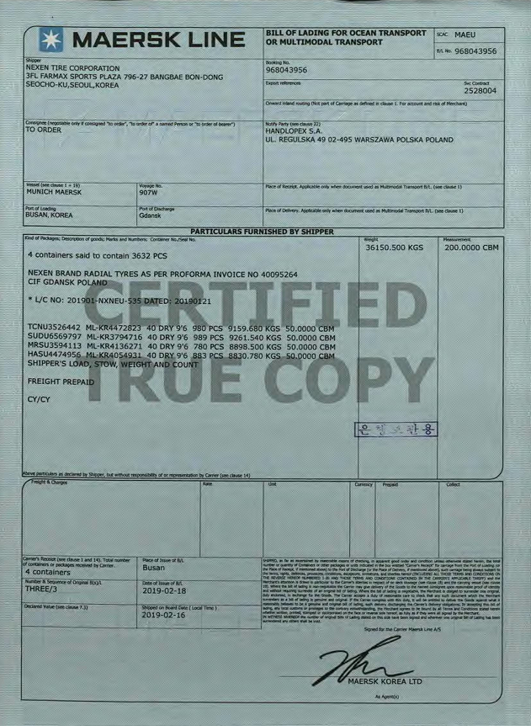
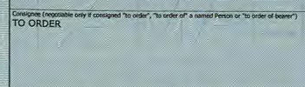
BL 인식 오류 - ex 8)
필드명이 너무 작아 필드명의 인식 결과가 나오지 않음.
다른 필드의 경우도 동일하게 인식이 안됨.

Slide 10
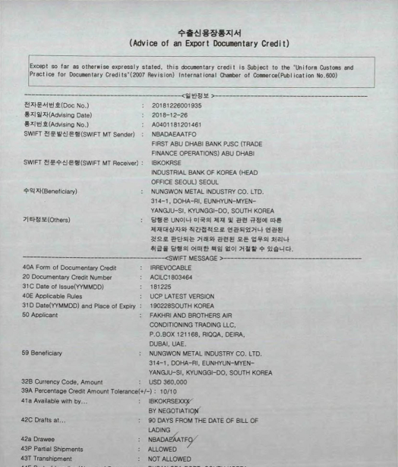
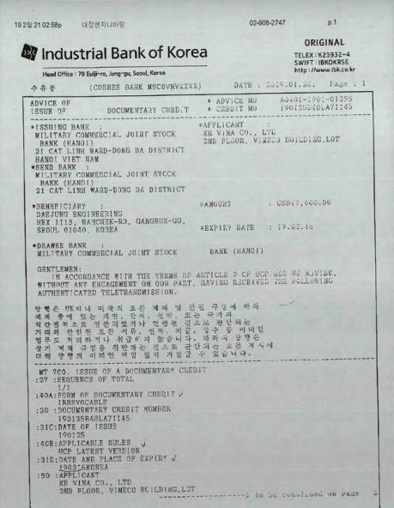
LC (LETTER OF CREDIT )
이미지의 품질 이슈는 거의 없음.
인식 후 처리의 문제가 있어 보입니다. (외부 공유하기에는 조금 이슈가 있네요)
필드 우측에 내용이 있는 경우 케이스가 다양하게 인식결과가 부정확함.
대체적으로 내용이 아래에 있는 경우 인식이 잘됨.

Slide 11
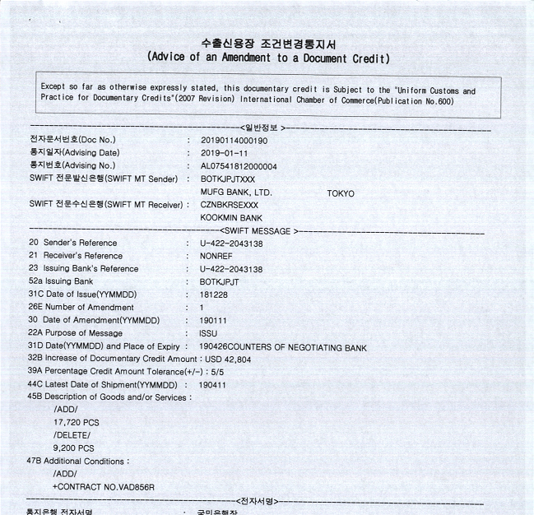
LC 인식 오류 - ex 1) – OCR 내부오류?
000000393.jpg
인식결과 | MUFG BANK, LTD.,KOOKMIN BANK,
정답 | BOTKJPJTXXX,MUFG BANK, LTD. TOKYO
result = extract_field_values(fields.at(FIELD_NAME), blocks, std::bind(find_right_lines, std::placeholders::_1, std::placeholders::_2, 0.1, 1.6, 10, true),
preprocess_sender,
default_extract,
postprocess_uppercase);
Find_right_lines 으로는 인식이 안됨. find_down_lines 으로 인식하여 사용
Rules.yaml 파일 내용
field: SWIFT MT SENDER
keywords:
- swift 전문발신은행
- swift mt sender
- send bank

Slide 12
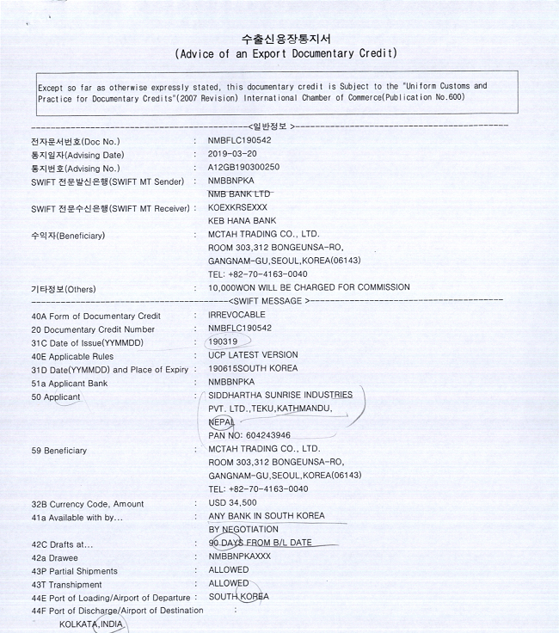
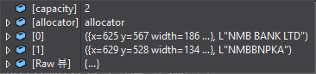
LC 인식 오류 - ex 2) – OCR 내부오류?
000001034.jpg
인식결과 | NMB BANK LTD,NMBBNPKA,
정답 | NMBBNPKA NMB BANK LTD
Find_right_lines 으로 인식된 내용이 아래와 같이 순서가 바뀌어 인식됨.

Slide 13
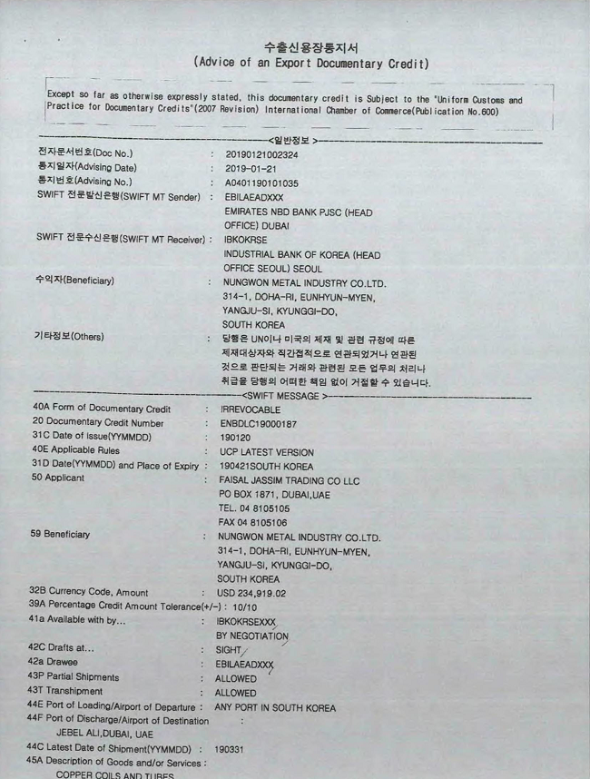
LC 인식 오류 - ex 3) – OCR 내부오류?
000152191000872_BCO990_20190225_2019022512482806.1.jpg
인식결과 | ,
정답 | EBILAEADXXX EMIRATES NBD BANK PJSC (HEAD OFFICE) DUBAI
Find_right_lines, Find_down_lines 으로 인식 안됨.

Slide 14
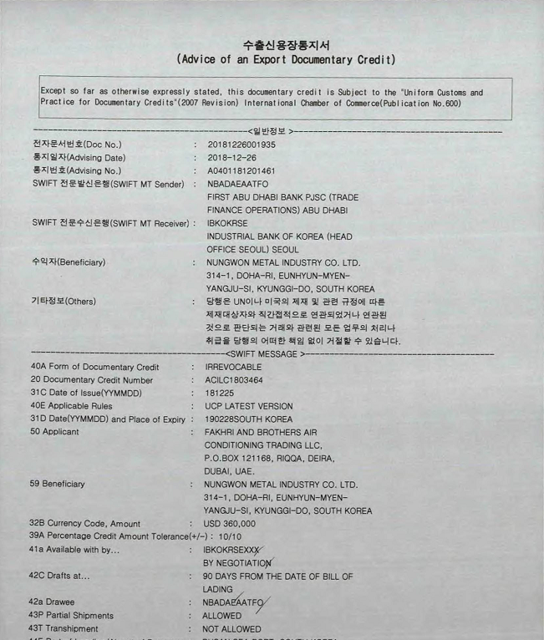
LC 인식 오류 - ex 4) – OCR 내부오류?
000152193000858_BCO990_20190221_301902211258570a.1.jpg
인식결과 | FIRST ABU DHABI BANK PJSC TRADE, NBADAEAATFO,
정답 | NBADAEAATFO FIRST ABU DHABI BANK PJSC (TRADE FINANCE OPERATIONS) ABU DHABI
3째 줄 인식 안됨.

